Slide 1
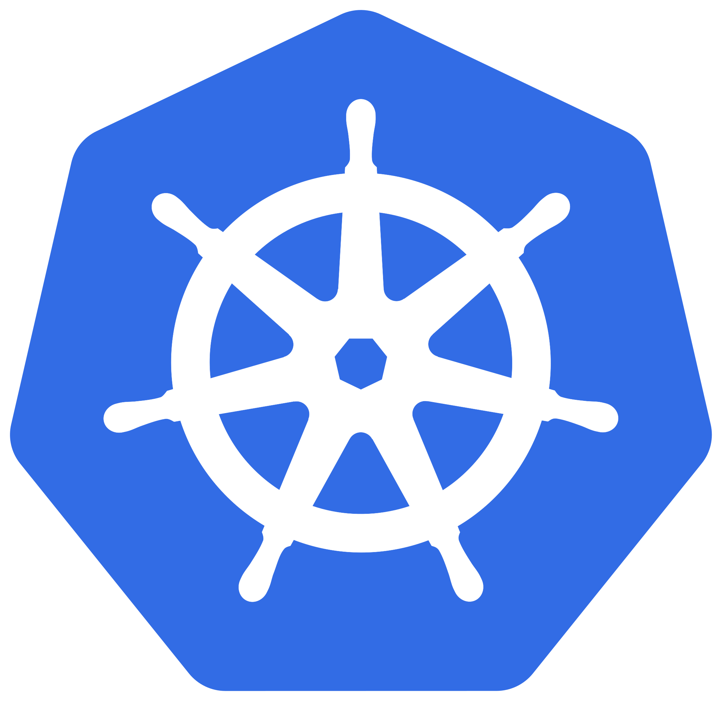
kubernetes
Despliegue y gestión de contenedores a escala

Slide 2

Me presento
Pepe Fabra Valverde

Slide 3
Agenda
k8s
¿Por qué no Docker?
Evolución necesaria
Servicios autosuficientes
vs Docker Swarm
Google SRE
Estrategia de adopción

Slide 4
¿Por qué Kubernetes?

Slide 5
¿Qué Docker no era suficiente?

Slide 6
A donde Docker no llega

Slide 7
Cloud Native

Slide 8
Qué es Cloud Native

Slide 9
On-premise, híbrido y cloud
Es bueno en on-premise

Slide 10
Red Hat y Open Shift

Slide 11
Health Checking

Slide 12
Ansible

Slide 13
k8s

Slide 14
Historia

Slide 15
De dónde surge

Slide 16
Pod
La unidad mínima, que puede ser uno o más contenedores
En vez de pensar en el pod como contenedor, piensa en este como aplicación
Kubernetes te permite gestionar sistemas, y la unidad con la que trabajas en algunos sistemas, son aplicaciones (front y back por ejemplo)

Slide 17
Arquitectura de Kubernetes

Slide 19
Servicios autosuficientes

Slide 20
Escalabilidad

Slide 21
Escalabilidad vs Elasticidad

Slide 22
Rollback

Slide 23
Supervivencia

Slide 24
Google SRE

Slide 25
¿Qué es SRE?

Slide 26
SRE

Slide 27
kubectl
La CLI de Kubernetes

Slide 29
Cloud Providers

Slide 30
GCP
GKE

Slide 31
AWS

Slide 32
Azure

Slide 33
Service Mesh

Slide 34
Qué es un Service Mesh

Slide 35
Istio

Slide 36
BONUS: Data Mesh

Slide 37
Helm

Slide 39
Estrategia de adopción

Slide 40
Es interesante pero… ¿te hace falta?

Slide 41
Requisitos técnicos
Dockerizado (o contenerizado, containerized)

Slide 42
Desde lo técnico

Slide 43
Para el negocio

Slide 44
Casos de éxito

Slide 45
Conclusiones

Slide 46
Créditos

Slide 47

QR de las slides
/talks-about/knowledge-sharing/docker-and-kubernetes/

Slide 48
Encuéntrame en
LinkedIn - linkedin.com/in/jofaval/
Github - github.com/jofaval

Slide 49
kubernetes
Despliegue y gestión de contenedores a escala

Slide 50
¡¡Gracias por la atención!!

Slide 51
Preguntas

